Slide 1

TRƯỜNG TIỂU HỌC PHÚC LỢI

Slide 2
KHỞI ĐỘNG

Slide 3
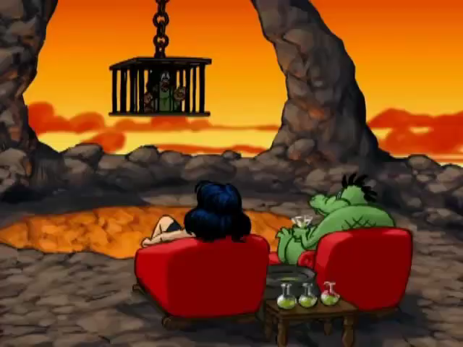
Mụ phù thủy : Tên Hugo làm sao biết được chỗ này của chúng ta. Ha ha ha!
Vẹt : Đây là 3 lọ thuốc, nhiệm vụ của các bạn là chọn 1 trong 3 lọ thuốc để tìm đủ mảnh ghép của chiếc chìa khóa cứu gia đình Hugo!
PLAY

Slide 4
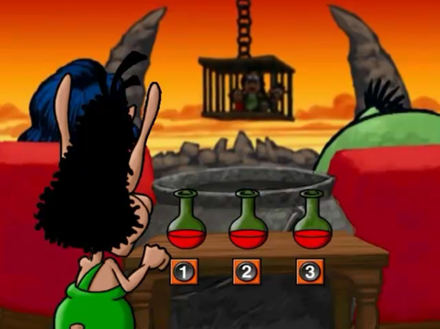
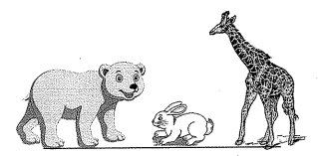
Câu 1: Con vật cao nhất là:
A. Thỏ
B. Gấu
C. Hươu cao cổ
NEXT
A
B
C

Slide 5
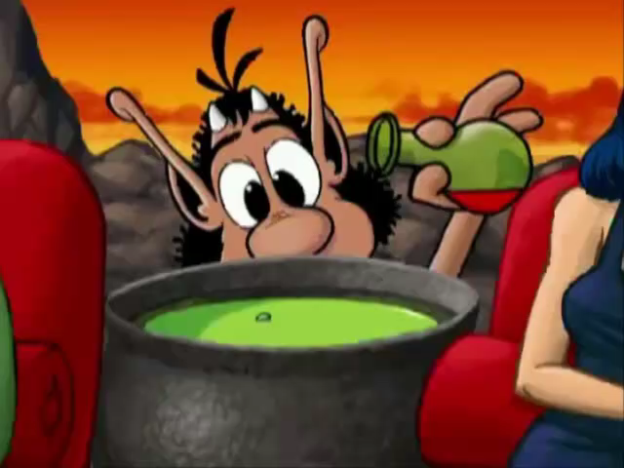
BACK

Slide 6
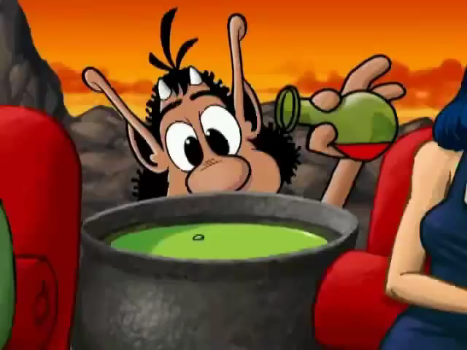
BACK

Slide 7
Câu 2: Con vật thấp nhất là:
A. Thỏ
B. Gấu
C. Hươu cao cổ
NEXT
A
B
C

Slide 8
BACK

Slide 9
BACK

Slide 10
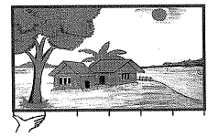
Câu 3: Bức tranh dài … gang tay:
A. 5
B. 6
C. 7
NEXT
A
B
C

Slide 11
BACK

Slide 12
BACK

Slide 13
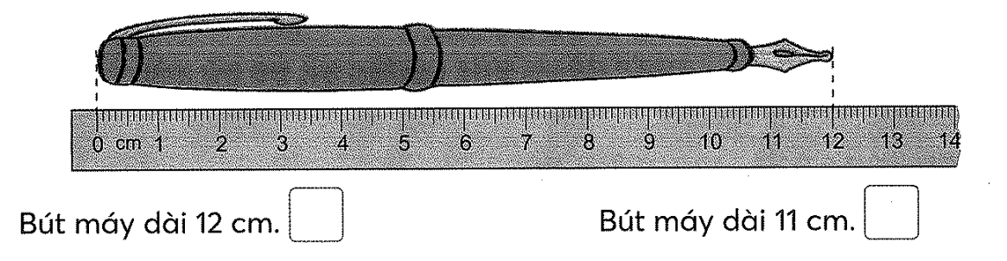
Câu 4: Quan sát tranh và
chọn đáp án đúng:
A. Sai
B. Đúng
NEXT
A
B
C

Slide 14
BACK

Slide 15
BACK

Slide 16
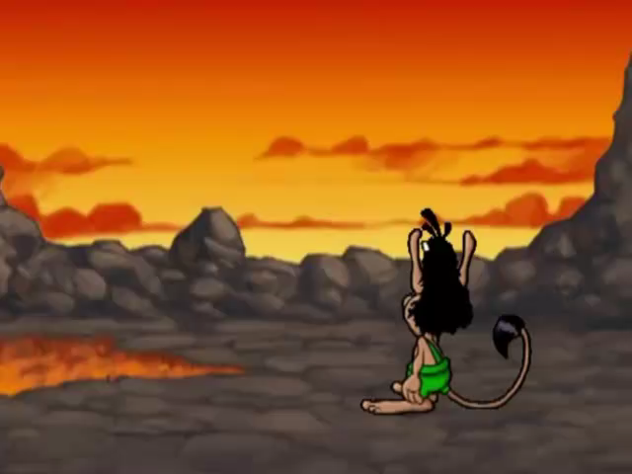
Cảm ơn các bạn đã giúp Hugo cứu chúng tôi
Hẹn gặp lại

Slide 17



TIẾT 2

Slide 18


Slide 19

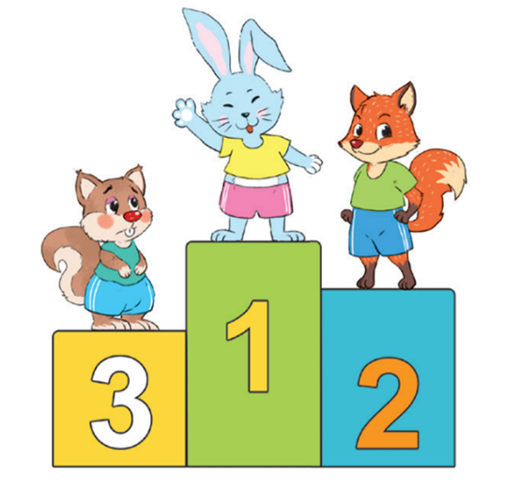

1
Thỏ, cáo và sóc chạy thi.
Bạn về đích thứ nhất đứng ở bục cao nhất.
Bạn về đích thứ ba đứng ở bục thấp nhất.
Bạn nào về đích thứ nhất ?
Bạn nào về đích thứ hai ?
Bạn nào về đích thứ ba ?

Slide 20
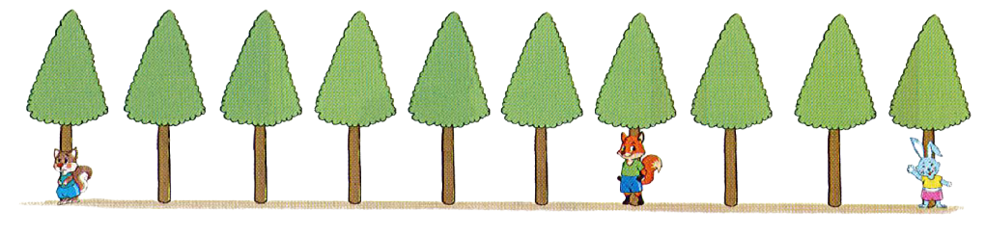
2
Các cây được trồng cách đều nhau.
Cáo đứng gần thỏ hay sóc hơn ?
Cáo đứng gần thỏ hơn.

Slide 21
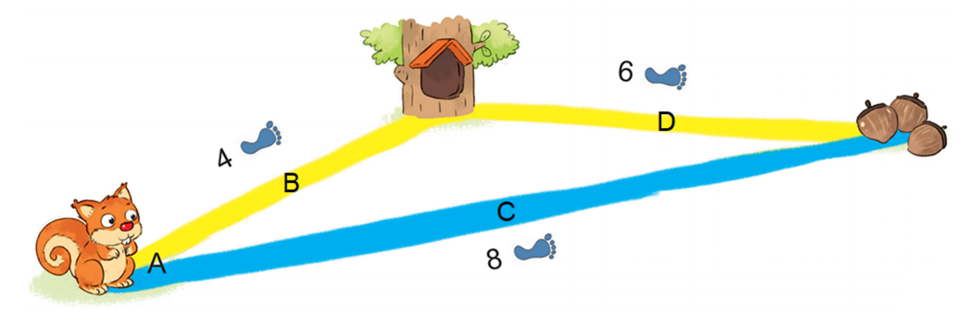
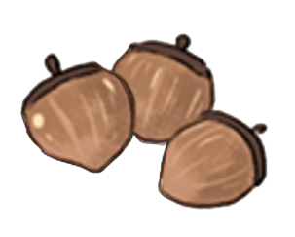

3
Bạn sóc đang ở vị trí A.
Bạn sóc đi đến chỗ hạt dẻ theo đường nào ngắn hơn ?

Slide 22



4
a, Đo độ dài mỗi bút chì.
?
7
cm
?
8
cm
?
3
cm

Slide 23


4
a, Đo độ dài mỗi bút chì.
5
?
cm
D
9
?
cm
E

Slide 24
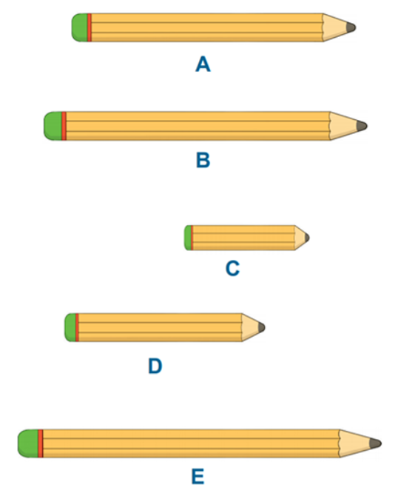
4
b, Trong các bút chì trên:
- Bút chì nào dài nhất?
- Bút chì nào ngắn nhất?

Slide 25


